Slide 1
Всероссийский педагогический
конкурс
«Воспитание патриота
и гражданина
России в 21 веке»

Slide 2
Организатор: Сетевое издание «Фонд Образовательной и Научной Деятельности 21 века»: www.fond21veka.ru (Свидетельство о регистрации РОСКОМНАДЗОР ЭЛ № ФС 77- 62854 выдано Федеральной службой по надзору в сфере связи, информационных техно­логий и массовых коммуникаций). Прием заявок: с 1 сентября по 25 декабря 2020 г.

Slide 3
Цель конкурса: выявление и популяризация перспективных идей и практик, способствующих воспитанию подрастающего поколения.

Slide 4
Основные задачи конкурса : эффективное распространение инно­вационного опыта воспитания; формирование банка перспективных методик и технологий воспитания; мотивация общественности и профессионального педагогического сооб­щества обратить внимание на наиболее острые проблемы воспитания и способы их решения; выявление воспитательного потенциала работников образовательных учреж­дений и его внедрения в воспитательную деятельность; повышение качества воспитания в образовательных учреждениях всех уровней.

Slide 5
Конкурс проводится дистанционно и состоит из промежуточных этапов (с пред­варительной оценкой разработок экспертной комиссией).
С 25 по 28 декабря идет работа экспертной комиссии по формированию окончательных результатов.
Итоговый список победителей будет опубликован 28 декабря 2020 года.

Slide 6
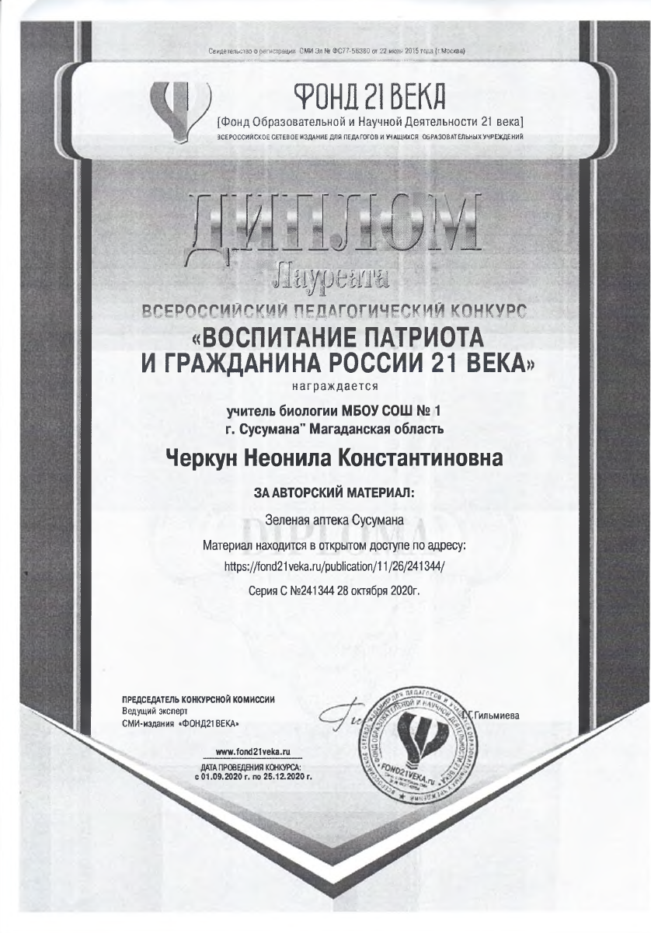

Slide 7
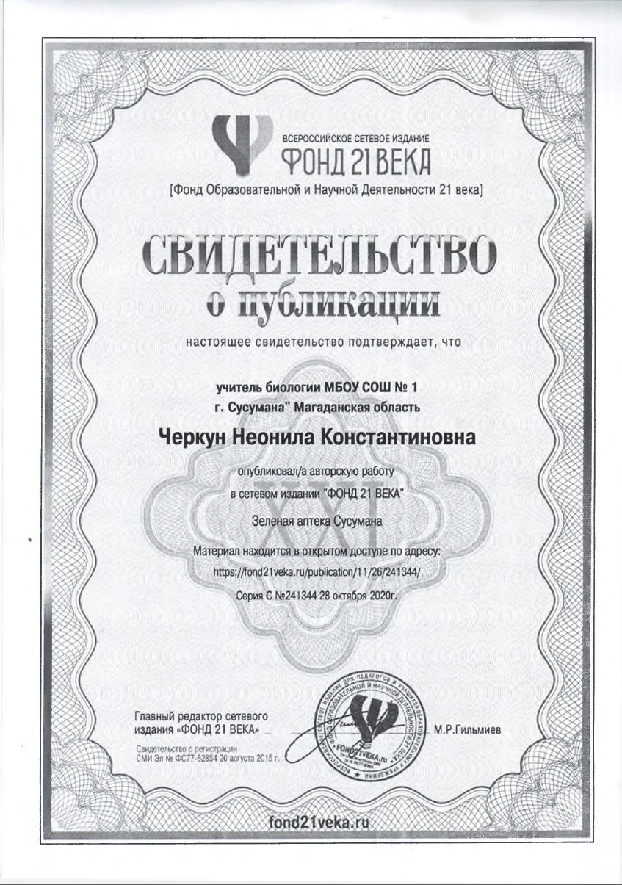

Slide 8
Большое спасибо всем участникам конкурса!
Желаю дальнейших творческих успехов.

Slide 9
Спасибо за внимание!

